Slide 1
Kadına Yönelik Şiddetle Mücadele
EYÜPSULTAN REHBERLİK VE ARAŞTIRMA MERKEZİ
eyupsultanram
eyupsultanram
eyupsultanram

Slide 2
ŞİDDET NEDİR?
Kişinin kendisine, bir başkasına, grup veya topluluğa yönelik kasten uyguladığı ve ölüm, yaralanma, gelişimsel bozuk ve psikolojik zarara yol açan veya açması olası fiziksel güç ve tehdittir. (DSÖ, 2002)
Kadına yönelik şiddet ise ister kamusal isterse özel alanda yaşamda meydana gelsin, kadınlara fiziksel, cinsel veya psikolojik acı veya ıstırap veren veya verebilecek olan cinsiyete dayanan bir eylem veya bu tür eylemlerle tehdit etme, zorlama veya keyfi olarak özgürlükten yoksun bırakmaktır. (Birleşmiş Milletler, Kadınlara Karşı Şiddetin Tasfiye Edilmesine Dair Bildiri, 1993)
Kadınlara, yalnızca kadın oldukları için uygulanan veya kadınları etkileyen cinsiyete dayalı bir ayrımcılık ile kadının insan hakları ihlaline yol açan ve Kanunda şiddet olarak tanımlanan her türlü tutum ve davranış kadına yönelik şiddet olarak tanımlanmıştır. (Ailenin Korunması ve Kadına Karşı Şiddetin Önlenmesine Dair Kanun, 6284)

Slide 3
Dünyada her yıl 1.4 milyon insanın şiddet nedeniyle hayatını kaybettiği tahmin edilmektedir.
Şiddet en çok kadınlara, çocuklara, yaşlılara, engellilere, göçmenlere, evsizlere, mültecilere yönelmektedir.
Dünyada en az her 3 kadından 1’i fiziksel veya cinsel şiddete maruz kalmaktadır

Slide 4
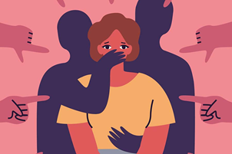
Aile İç / Ev İç Şiddet
“Kadınlara yönelik toplumsal cinsiyete dayalı şiddet” , kadına kadın olmasından dolayı uygulanan ve kadınları orantısız bir biçimde etkileyen şiddet anlamına gelir.

Slide 5
Kadınların Maruz Kaldıkları Şiddeti Tanımlayan İfadeler
Kadına yönelik (karşı) şiddet
Aile içi şiddet
Aile içinde kadına yönelik (karşı) şiddet
Toplumsal cinsiyete dayalı şiddet

Slide 6
Şiddet Türleri
Fiziksel Şiddet
Cinsel Şiddet
Ekonomik Şiddet
Psikolojik Şiddet

Slide 7
Fiziksel şiddet
Tokat atmak, tekmelemek, yumruklamak, hırpalamak, kolunu bükmek, boğazını sıkmak, bağlamak, saçını çekmek, kesici veya vurucu aletlerle yaralamak, kezzap veya kaynar suyla yakmak, vücudunda sigara söndürmek, ellerini ayaklarını ezmek, sakat bırakmak, işkence yapmak, sağlıksız koşullarda yaşamaya mecbur bırakmak, sağlık hizmetlerinden yararlanmasına engel olarak bedensel zarar görmesine neden olmak gibi eylemler FİZİKSEL ŞİDDETTİR.
Kadına yönelik fiziksel şiddetin en ağır biçimlerinden biri, töre/namus bahanesiyle kadına uygulanan şiddettir.

Slide 8
Cinsel Şiddet
Mağdura olan yakınlığına bakılmaksızın herhangi bir kişinin, ev ya da iş yedi dahil herhangi bir ortamda cinsel içerikli eylemlerde bulunması ya da buna kalkışmasıdır.
Sözle, elle sarkıntılık, dijital ortamda cinsel içerikli mesaj gönderme.
Cinsel ilişkiye zorlama, cinsel saldırı, fuhuşa zorlama, kadın ticareti, erken yaşta, zorla evlendirme.

Slide 9
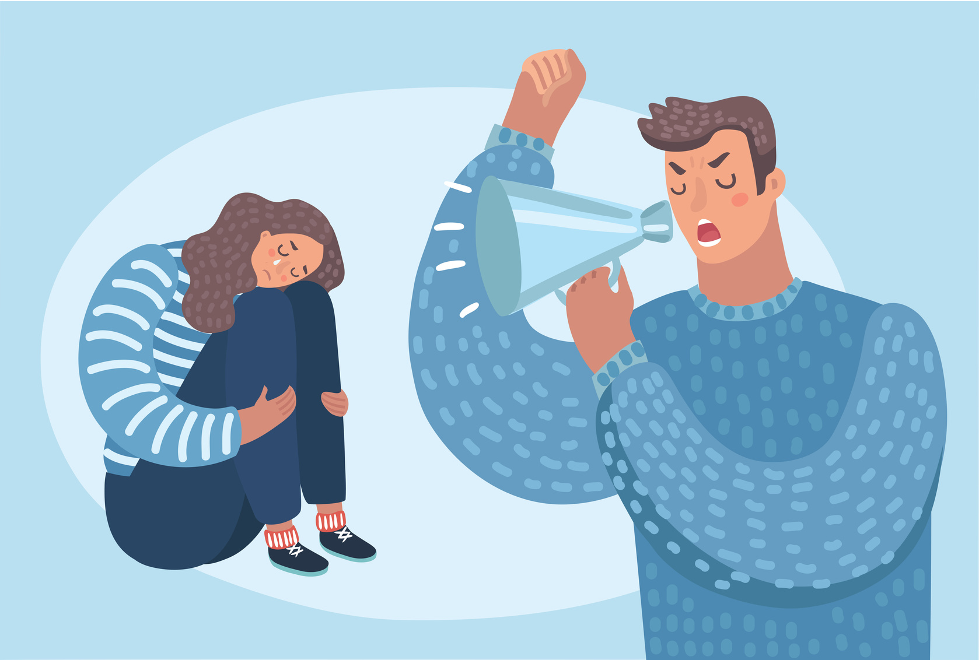
Psikolojik / Duygusal Şiddet
Duyguların ve duygusal ihtiyaçların, kadına baskı uygulayabilmek için tutarlı bir şekilde istismar edilmesi, bir tehdit aracı olarak kullanılmasıdır.
Tehdit etme, Kadına kendini kötü hissettirmek, özgüvenini zedeleyici söz söylemek ve davranışlarda bulunmak, aşağılamak vb.
Kontrol davranışları: Kadının yaşamı üzerindeki kontrolünü yok etmek, çocuklarıyla veya ailesiyle görüşmesine izin vermemek vb.

Slide 10
Ekonomik Şiddet
Kadının yaşamını sürdürebilmesi için gerek duyduğu ekonomik olanaklardan mahrum bırakılması, ekonomik kaynakların ve paranın kişi üzerinde bir yaptırım, tehdit ve kontrol aracı olarak düzenli bir şekilde kullanılmasıdır.
Kadının çalışmasına engel olma, Çalışıyorsa kazancına el koyma.
Kazancından sadece harçlık almak biçiminde yararlanmasına izin verme vb.

Slide 11
ŞİDDETİN KADININ FİZİKSEL SAĞLIĞI ÜZERİNDEKİ ETKİLERİ
Kafa, karın ve göğüs kafesi ve kol bacaklarda yaralanmalar
Vücudun muhtelif bölümlerinde çürük ve ezikler, sert cisimlerin oluşturduğu izler
Vücutta kırıklar, yırtık ve kesikler
Göz içi yaralanmaları
Kas eklem ağrıları
Kronik ağrı yakınması
Sindirim sistemi bozuklukları
Huzursuz bağırsak sendromu
Üriner sistem enfeksiyonları
Solunum sistemi ile ilgili sorunlar
Fiziksel işlevsellikte azalma
Yeti kayıpları (görme, işitme, kognitif kayıplar)

Slide 12
Şiddetin Kadının Ruhsal Sağlığı Üzerindeki Etkileri
Utanma
Suçluluk
Yalnızlık
Başarısızlık Hissi
Yetersizlik Hissi
Yeme Bozuklukları
Düşük Özgüven
Harekette Bulunmada Yetersizlik
Madde Bağımlılığı
Kendinden Memnuniyetsizlik
Konsantrasyon Güçlüğü
Değersizlik Hissi
İstismarı Önemsememe
Fiziksel Rahatsızlıklar

Slide 13
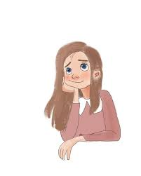
ŞİDDETE MARUZ KALAN KADINLAR NELER DÜŞÜNÜR
Tekrarlamayacak.
Kocam beni seviyor, bana zarar vermek istemez.
Bu benim kaderim.
Yapabileceğim bir şey yok.
Hak etmiştim.
Yaşadıklarımı kimseye anlatmamam gerekiyor.
Çocuklarımın iyiliği için kabullenmeliyim.

Slide 14
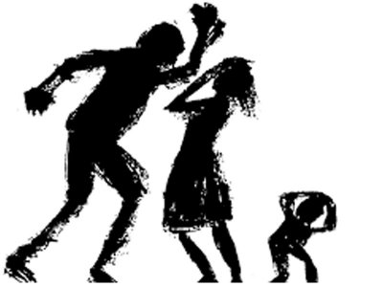
AİLE İÇİ ŞİDDETİN ÇOCUKLAR ÜZERİNDEKİ ETKİLERİ
Düşük benlik saygısı, kendine güvensizlik
Aşırı pasiflik yada hiperaktivite
İletişim sorunları
Uyum sorunları
Düşük akademik başarı
Anti-sosyal özellikler
Kişilik bozuklukları
Suça yönelme
İntihar eğilimi

Slide 15
ÇOCUKLARIN AİLE İÇİ ŞİDDETTEN ÖĞRENDİKLERİ
Şiddet çatışmaları çözmek için kullanılan uygun bir yöntemdir.
Şiddet diğer insanları kontrol etmek için kullanılacak bir yoldur.
Şiddet aile ilişkilerinin bir parçasıdır.
Erkeklerin şiddet uygulaması normaldir
Şiddet uygulayan aile üyesine genellikle bir ceza verilmez.

Slide 16
Kadına Yönelik Şiddetin Nedenleri
TOPLUM/SOSYAL POLİTİK
YAŞANAN BÖLGE
KİŞİLERARASI
BİREYSEL

Slide 17
BİREYSEL
-Çocuklukta kötü muameleye maruz kalmış olmak.
-Psikolojik/kişisel bozukluklar.
-Alkol/madde kötüye kullanımı.
-Şiddete başvurma öyküsü.
KİŞİLERARASI
-Yetersiz anne-babalık becerileri.
-Evlilikte uyumsuzluk.
-Anne-babayla çatışmaların şiddet içermesi.
-Ev halkının SED’nin düşük olması.
-Şiddete bulaşmış arkadaşların varlığı.
YAŞANAN BÖLGE
-Yoksulluk
-Yüksek suç işleme oranları
-Yüksek düzeyde ikamet yeri değişiklikleri
-Yüksek işsizlik
-Yerel yasa dışı madde ticareti
-Zayıf kurumsal politikalar
-Mağdurlara yönelik hizmetlerin yetersizliği
TOPLUM/SOSYAL POLİTİK
-Hızlı sosyal değişimler
-Ekonomik eşitsizlikler
-Yoksulluk
--Zayıf ekonomik güvence ağları
-Yasaların uygulanmasındaki yetersizlikler
-Şiddeti pekiştiren kültürel normlar
-Ateşli silahlara erişimin kolay olması
-Çatışma ortamı/çatışma sonrası ortam

Slide 18
KADINA YÖNELİK ŞİDDETLE MÜCADELE

Slide 19
Kadına Yönelik Şiddet ve Aile İçi Şiddetle İlgili Ulusal ve Uluslararası Düzenlemeler
BM İnsan Hakları Evrensel Beyannamesi (1948)
BM Kadına Karşı Her Türlü Ayrımcılığın Ortadan Kaldırılması Sözleşmesi (CEDAW) 1979/1985
BM Kadınlara Yönelik Şiddetin Ortadan Kaldırılmasına Dair Bildirge (1993)
Pekin Deklarasyonu ve Eylem Platformu (1995)
Kadına Yönelik Şiddet ve Aile İçi Şiddetin Önlenmesi ve Bunlarla Mücadeleyeİlişkin Avrupa Konseyi Sözleşmesi (İstanbul Sözleşmesi) (2011/2014)

Slide 20
Kadına Yönelik Şiddet ve Aile İçi Şiddetle İlgili Ulusal ve Uluslararası Düzenlemeler
T.C. Anayasası
Türk Medeni Kanunu
İş Kanunu
Türk Ceza Kanunu
6284 Sayılı Ailenin Korunması ve Kadına Karşı Şiddetin Önlenmesine Dair Kanun

Slide 21
ANAYASA
MADDE 10- Kanun önünde eşitlik
Herkes, dil, ırk, renk, cinsiyet, siyasî düşünce, felsefî inanç, din, mezhep ve benzeri sebeplerle ayırım gözetilmeksizin kanun önünde eşittir.
Kadınlar ve erkekler eşit haklara sahiptir. Devlet, bu eşitliğin yaşama geçmesini sağlamakla yükümlüdür.
“… Bu maksatla alınacak tedbirler eşitlik ilkesine aykırı olarak yorumlanamaz.”
MADDE 41- Ailenin korunması ve çocuk hakları
Aile, Türk toplumunun temelidir ve eşler arasında eşitliğe dayanır. Devlet, ailenin huzur ve refahı ile özellikle ananın ve çocukların korunması ve aile planlamasının öğretimi ile uygulanmasını sağlamak için gerekli tedbirleri alır, teşkilâtı kurar.

Slide 22
TÜRK MEDENİ KANUNU (2002)
- Aile birliğinin yönetiminde eşlerin eşit söz hakkı vardır.
- Eşler oturacakları evi birlikte seçerler.
Ülkemizde evlilik yaşı 18’dir.
- 18 yaşını doldurmuş erkek ve kadın başka bir kimsenin rızası veya iznine bağlı olmaksızın evlenebilir.
- 17 yaşını tamamlayan erkek ve kadın velinin izni ile
- 16 yaşını dolduran kadın ve erkek hakimin izni ile evlenebilir.
- Hiç kimse zorla evlendirilemez. Aksi durumunda evliliğin iptali istenebilir.

Slide 23
Türk Ceza Kanunu (2005)
Aile içi ve Kadına Karşı Şiddet suçtur ve cezalandırmaktadır.
Töre cinayetleri kasten öldürme suçunun nitelikli halleri arasında düzenlenmiştir. Fail ağırlaştırılmış müebbet hapisle cezalandırılmaktadır.
Evlilik içi tecavüz suçtur ve cezalandırılmaktadır.
İşyerinde cinsel taciz suçtur ve cezalandırılmaktadır.
Aynı konutta birlikte yaşanılan kişilere karşı kötü muamelede bulunma suçtur ve cezalandırılmaktadır.

Slide 24
İş Kanunu (2003)
İşe alınmada, çalışma koşullarında ve iş akdinin feshinde cinsiyet dahil hiçbir nedenle ayrım yapılamaz.
Aynı veya eşit değerde bir iş için cinsiyet nedeniyle daha düşük ücret verilemez.
İş yerinde cinsel taciz, iş akdinin feshinde haklı neden oluşturmaktadır.

Slide 25
6284 sayılı Kanun Ailenin Korunması ve Kadına Karşı Şiddetin Önlenmesine Dair
Şiddete uğrayan-şiddete uğrama tehlikesi bulunan kadınların, çocukların, aile bireylerinin ve tek taraflı ısrarlı takip mağduru olan kişilerin korunması ve bu kişilere yönelik şiddetin önlenmesi amacıyla alınacak tedbirlere ilişkin usul ve esasları düzenler

Slide 26
6284 sayılı Kanun Ailenin Korunması ve Kadına Karşı Şiddetin Önlenmesine Dair Kanun
TEDBİR KARARLARI
KORUYUCU TEDBİR KARARLARI
ŞİDDETE MARUZ KALANA YÖNELİK
Hakim, Mülki Amir, Kolluk Amiri
ÖNLEYİCİ TEDBİR KARARLARI
ŞİDDET UYGULAYANA YÖNELİK
Hakim, Kolluk Amiri

Slide 27
TEDBİR KARARI
İlgilinin talebi
AÇSHB veya kolluk
görevlilerinin başvurusu
Cumhuriyet savcısının
başvurusu üzerine verilir.
En çabuk ve en kolay ulaşılabilecek yer
Hâkiminden
Mülkî amirden
Kolluk biriminden
NEREDEN TALEP EDİLİR?
Ne kadar bir süre için verilebilir ?
İlk seferinde en çok altı aylık bir süre için
Somut duruma göre, resen veya talep üzerine tedbirlerin süresinin veya şeklinin değiştirilmesine,
aynen devam etmesine veya kaldırılmasına karar verilebilecektir.

Slide 28
Sağlık Bakanlığı
Jandarma Karakolları
ŞÖNİM
Polis Merkezleri
ŞİDDET MAĞDURLARININ
BAŞVURABİLECEĞİ KURUMLAR
ASH İl Müdürlükleri ve
Sosyal Hizmet
Merkezleri
Kolluk Birimleri
Cumhuriyet
Başsavcılığı
ALO 183
Aile Mahkemeleri

Slide 29
ŞÖNİM (Şiddet Önleme ve İzleme Merkezleri)
Şiddet Önleme ve İzleme Merkezlerinde Sunulan Hizmetler
Psiko-sosyal destek
Ekonomik destek
Hukuki destek
Konukevine yönlendirme
Eğitim ve mesleki destek
Önleyici destek
Müdahale ve yönlendirme

Slide 30
ŞÖNİM (Şiddet Önleme ve İzleme Merkezleri)
Şiddetin önlenmesi ile koruyucu ve önleyici tedbirlerin etkin bir biçimde uygulanmasına yönelik olarak,
Şiddete uğramış ya da şiddete uğrama riski bulunan kişilerin başvurabileceği,
Danışmanlık, rehberlik ve yönlendirme hizmetleriyle, ihtiyaç duydukları konularda güçlendirici ve destekleyici hizmetleri veren,
İzleme çalışmalarını yedi gün yirmi dört saat esası ile yürüten merkezlerdir.

Slide 31
SOSYAL HİZMET MERKEZLERİ
Sosyal Hizmet Merkezlerinde kadına yönelik koruyucu ve önleyici hizmetlerin etkin sunulması amacıyla «Şiddetle Mücadele İrtibat Noktaları» oluşturulmuştur

Slide 32
KADIN KONUKEVLERİ
Konukevleri fiziksel, duygusal, cinsel, ekonomik ve sözlü istismara veya şiddete uğrayan kadınların, şiddetten korunması, psiko-sosyal ve ekonomik sorunlarının çözülmesi, güçlendirilmesi ve bu dönemde varsa çocukları ile birlikte ihtiyaçlarının da karşılanması suretiyle geçici süreyle kalabilecekleri yatılı sosyal hizmet kuruluşlarıdır.
BARINMA
PSİKOSOSYAL DESTEK
HARÇLIK
HUKUKİ DESTEK
YÖNLENDİRME VE REHBERLİK
ÜCRETSİZ KREŞ DESTEĞİ
İSTİHDAM DESTEĞİ
6 ay süre ile barınma hizmeti sunulmaktadır
Meslek elemanları tarafından barınma süresince sağlanmaktadır.
Sosyal inceleme raporuna istinaden harçlık ödemesi yapılmaktadır.
İl Avukatları ya da Barolar tarafından sağlanmaktadır.
Meslek elemanları tarafından barınma süresince sağlanmaktadır.
0-6 yaş çocuklarına yönelik hizmet sunulmaktadır.
MEB, Meslek Edindirme Kursları, İŞKUR, Mesleki Danışmanlık

Slide 33
“ALO 183 Sosyal Destek Hattı”
Salgın sürecinde, Alo 183 Sosyal Destek Hattını arayan şiddet mağdurları için önceliklendirme süreci başlatılmış olup, “0” tuşuna basarak herhangi bir sıra beklemeden ilgili destek personeline ulaşılabilmektedir.
“0 501 183 0 183” iletişim numarasından 7 gün 24 saat WhatsApp ve BİP uygulaması aracılığıyla vatandaşlara hizmet sunulmaya başlanmıştır.

Slide 34
KADIN DESTEK SİSTEMİ (KADES)
Yalnızca kadınların kullanımına açıktır.
Yardım İste butonu vasıtasıyla 7/24 kolluk birimlerine ulaşım sağlamaktadır.
İhtiyaç tespiti halinde mağdurların bakanlığımıza bağlı merkezlerden hizmet almaları için yönlendirme yapılmaktadır.

Slide 35
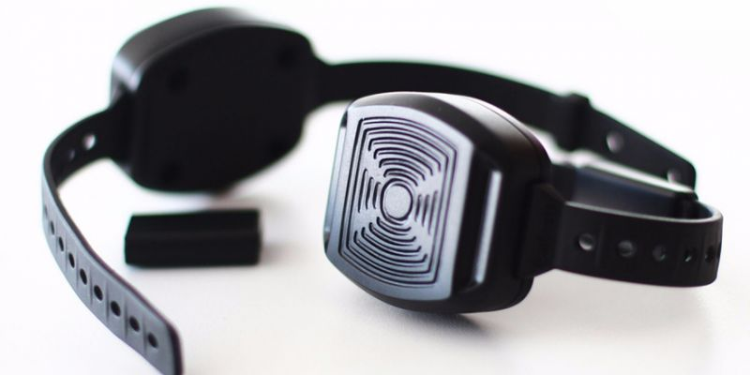
TEKNİK YÖNTEMLERLE TAKİP: ELEKTRONIK KELEPÇE
İlgili Protokol; Bakanlığımız, Adalet Bakanlığı ve İçişleri Bakanlığı arasında 08.03.2015 tarihinde imzalanmıştır.
Pilot uygulamada; Adalet Bakanlığı Denetimli Serbestlik Daire Başkanlığı’nda bulunan elektronik izleme sistemi altyapısı kullanılmaktadır.
Şiddet mağduru ve şiddet uygulayanın birlikte izlenerek yüksek riskli vakalarda etkili koruma ve müdahale sağlamaktadır.

Slide 36
TEŞEKKÜRLER….

